Slide 1
環保大作戰+計分

Slide 2
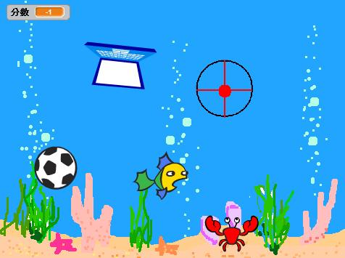
遊戲畫面

Slide 3
舞台

Slide 4
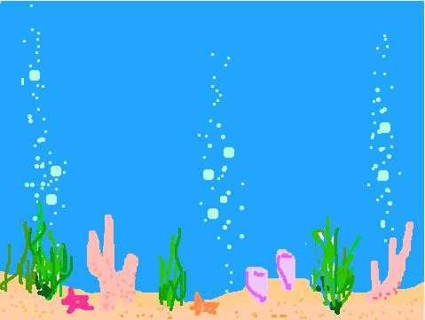
內建背景

Slide 5
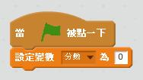
程式碼

Slide 6
角色

Slide 7
角色一：魚
內建角色

Slide 8
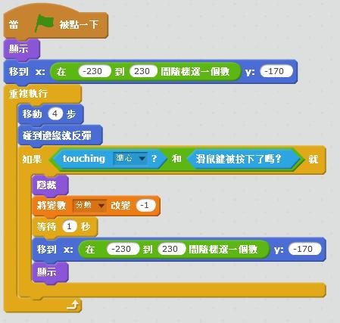
角色二：螃蟹
內建角色

Slide 9
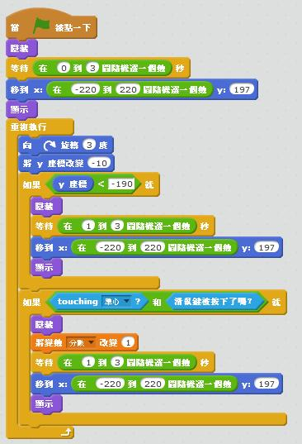
角色三：筆電
內建角色

Slide 10
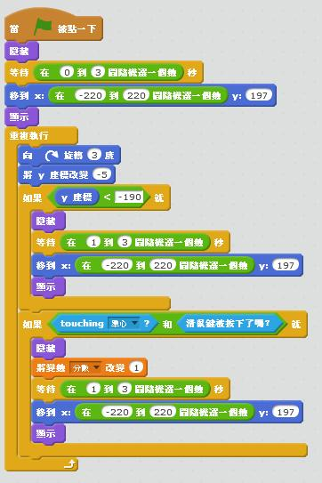
角色四：足球
內建角色

Slide 11
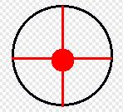
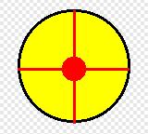
角色五：準心
自繪角色
造型一
造型二

